Slide 1





Notes:
MĂNG NON – TÀI LIỆU TIỂU HỌC
CHUYÊN GIÁO ÁN ĐIỆN TỬ THEO TUẦN KHỐI 4
BÀI THAO GIẢNG – ELEARNING
Nhóm chia sẻ tài liệu - Qùa tặng: Măng Non – Tài liệu Tiểu học
Page: Măng Non – Tài liệu Tiểu học
SĐT ZALO : 0382348780 - 0984848929

Slide 2


Măng non Team

Slide 3
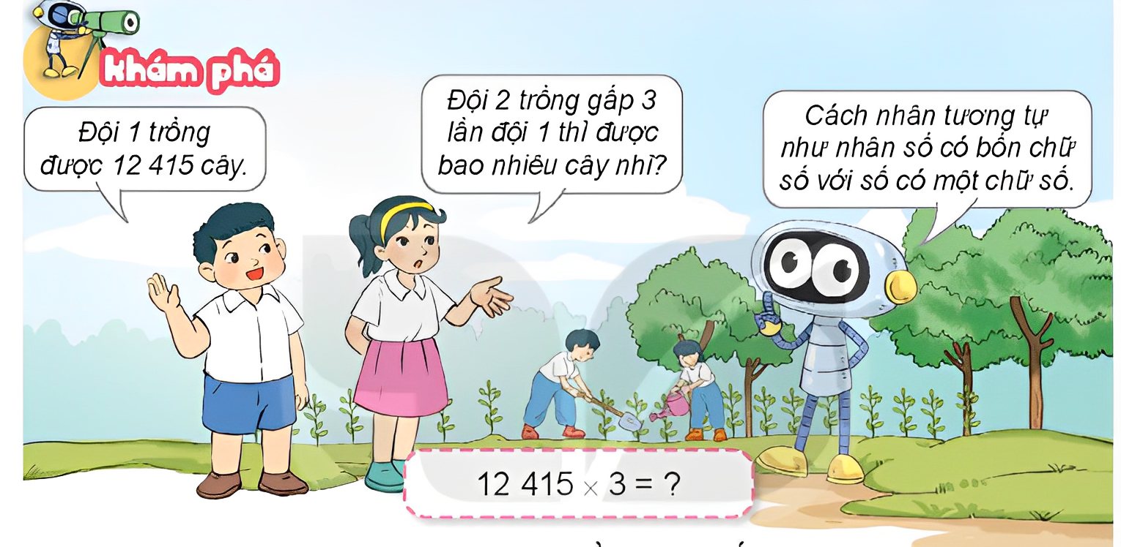
12 415 × 3 = ?

Slide 4

12 415 × 3 = ?
12 415
3 nhân 5 băng 15, viết 5 nhớ 1.
×
3 nhân 1 bằng 3, thêm 1 bằng 4, viết 4.
3
3 nhân 4 bằng 12, viết 2 nhớ 1.
3
7
2
4
5
3 nhân 2 bằng 6, thêm 1 bằng 7, viết 7.
Măng non Team
3 nhân 1 bằng 3, viết 3.
12 415 × 3 =
37 245

Slide 5

Nhận xét:
Khi thực hiện nhân số có năm chữ số với số có một chữ số ta thực hiện tính từ trái sang phải. Cách tính tương tự như khi nhân số có bốn chữ số với số có một chữ số.

Slide 6



Măng non Team

Slide 7



1
Tính
47 253
18 142
15 160
×
×
×
2
4
5
94 506
72 568
75 800

Slide 8
2
Đặt tính rồi tính
31 504 × 3
23 162 × 4
31 504
23 162
×
×
3
4
94 512
92 648

Slide 9

3
Mỗi lần người ta chuyển 15 250 kg thóc vào kho. Hỏi sau 3 lần chuyển như vậy, người ta chuyển được bao nhiêu ki-lô-gam thóc vào kho?
Tóm tắt
1 lần chuyển: 15 250 kg thóc
3 lần chuyển: ..... kg thóc?

Slide 10
3
Mỗi lần người ta chuyển 15 250 kg thóc vào kho. Hỏi sau 3 lần chuyển như vậy, người ta chuyển được bao nhiêu ki-lô-gam thóc vào kho?
Bài giải
Ba lần chuyển như vậy, người ta chuyển được số kg thóc vào kho là:
15 250 x 3 = 45 750 (kg)
Đáp số: 45 750 kg.

Slide 11

Notes:
MĂNG NON – TÀI LIỆU TIỂU HỌC
CHUYÊN GIÁO ÁN ĐIỆN TỬ THEO TUẦN KHỐI 4
BÀI THAO GIẢNG – ELEARNING
Nhóm chia sẻ tài liệu - Qùa tặng: Măng Non – Tài liệu Tiểu học
Page: Măng Non – Tài liệu Tiểu học
SĐT ZALO : 0382348780 - 0984848929

